Slide 1



智能计算系统
软硬件基础
Notes:
欢迎大家来到智能计算系统软硬件基础这门课程 。我是今天的讲师。这门课程由智源研究院和北京大学共同推出。今天我们将正式开启这门硬核课程的学习，探索人工智能底层系统软件与硬件架构的奥秘

Slide 2
Lecture 3：深度学习框架
调用链路分析
Notes:
今天我们进入第三讲的内容 。本节课的核心主题是深度学习框架调用链路分析 。我们将自顶向下地剖析从编写前端代码到后端硬件执行的完整链路，理解框架是如何将数学模型映射为高效的硬件指令的。

Slide 3
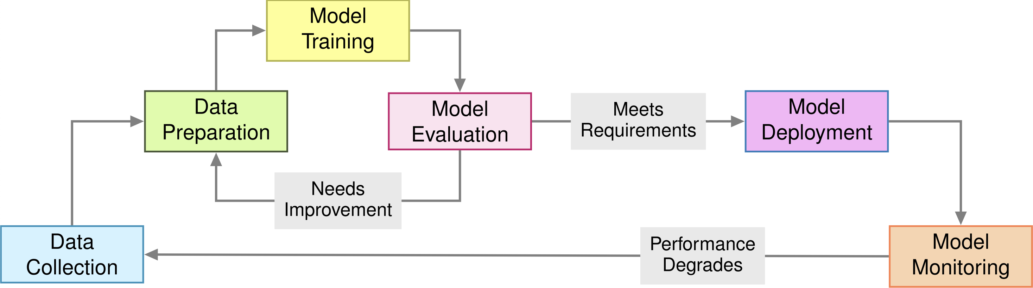
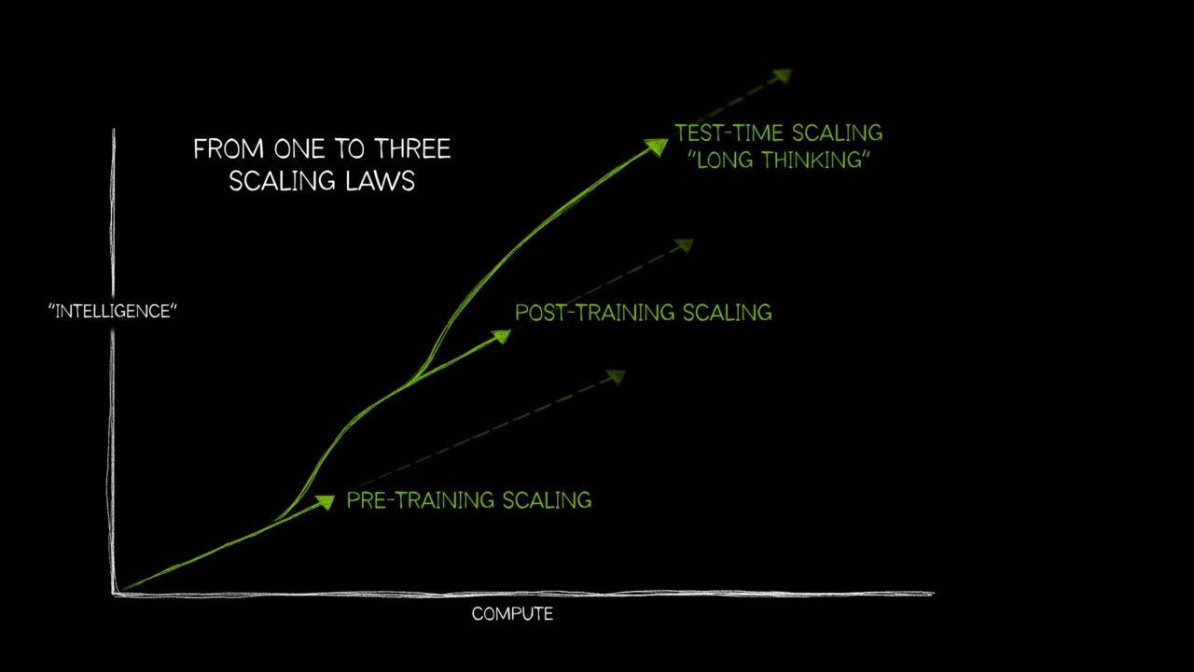
机器学习系统生命周期与三大扩展定律
3
pre-train
post-train
serve
develop
Notes:
在深入框架技术之前，我们先从宏观视角看看机器学习系统的生命周期以及主导行业发展的三大扩展定律 。从图表中可以看出，完整的生命周期涵盖了数据收集、数据准备、模型训练、模型评估、模型部署以及持续的模型监控等关键闭环环节。而在算力扩展方面，我们正在经历从预训练扩展、后训练扩展到测试时计算扩展的演进过程。随着算力规模的指数级投入，模型的智能水平呈现出显著的非线性增长。

Slide 4
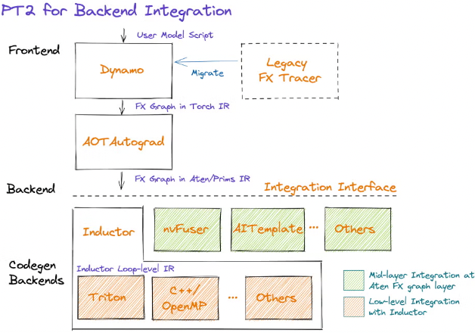
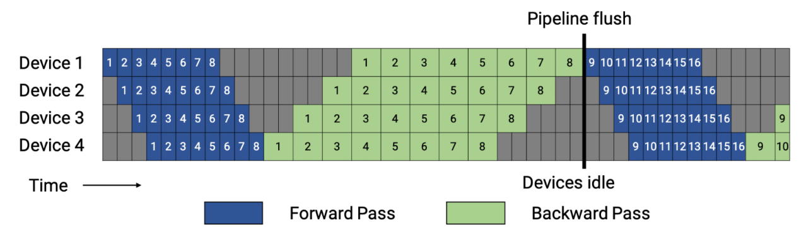
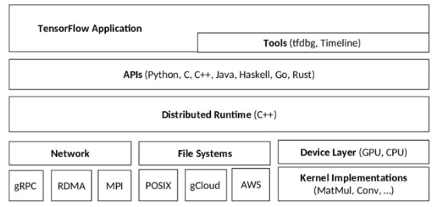
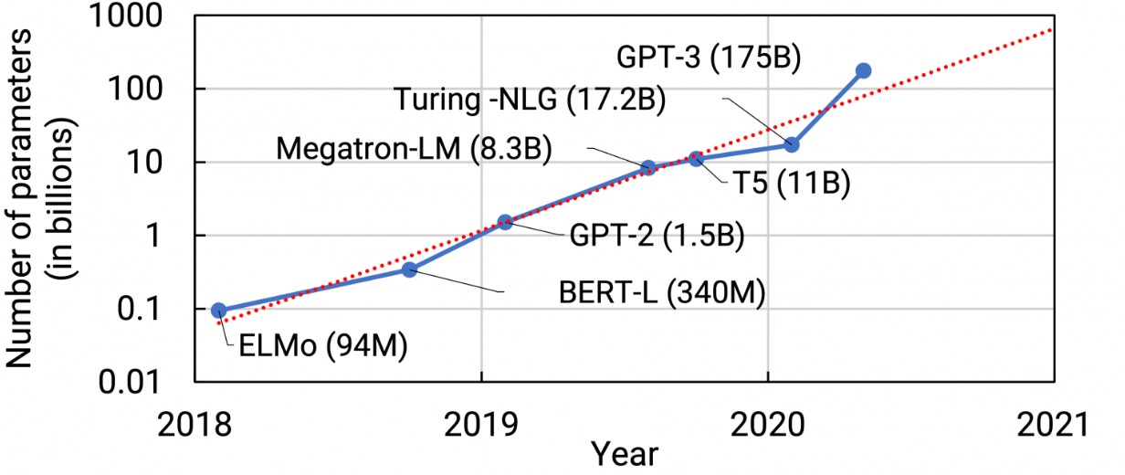
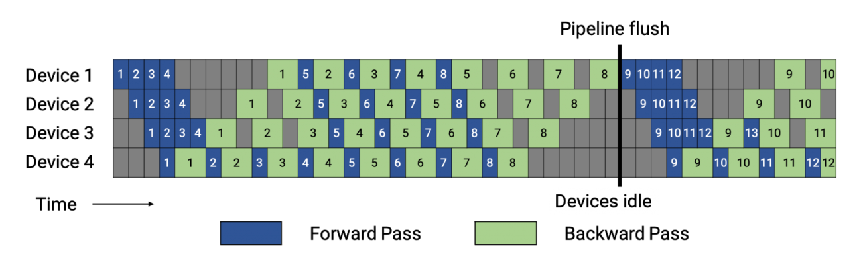
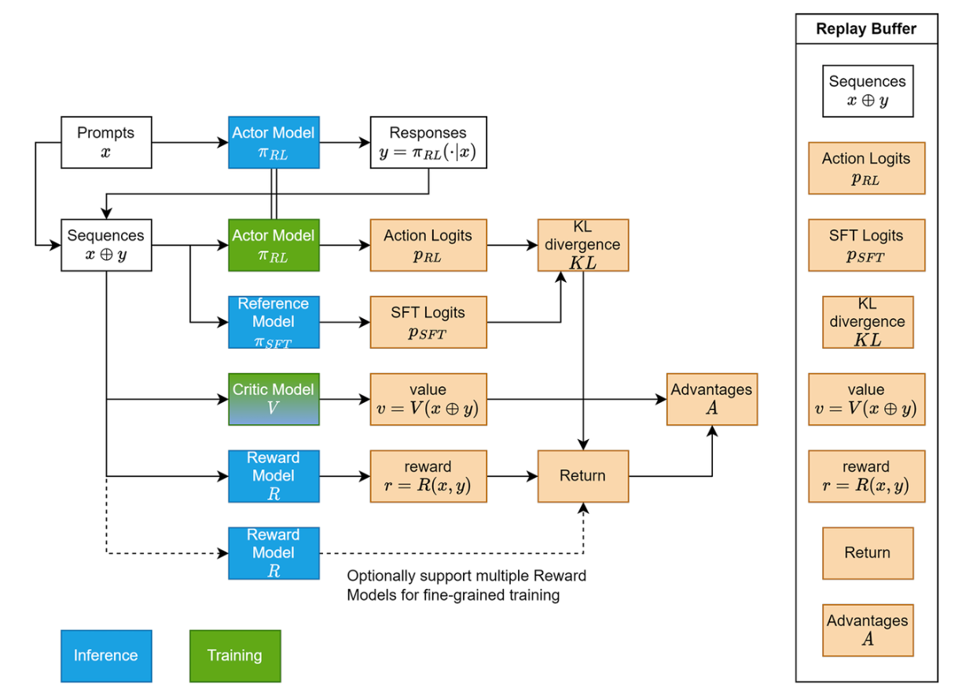
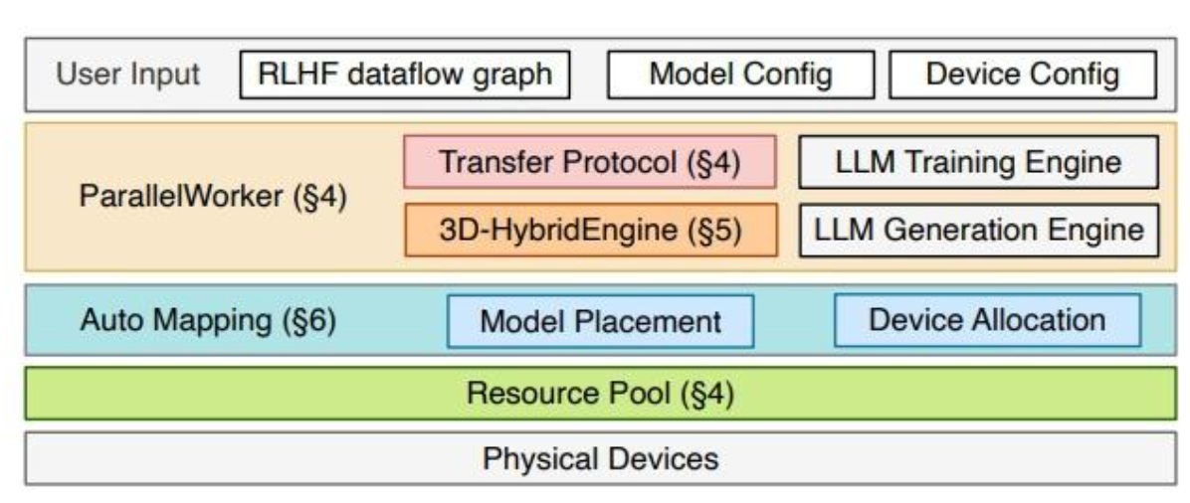
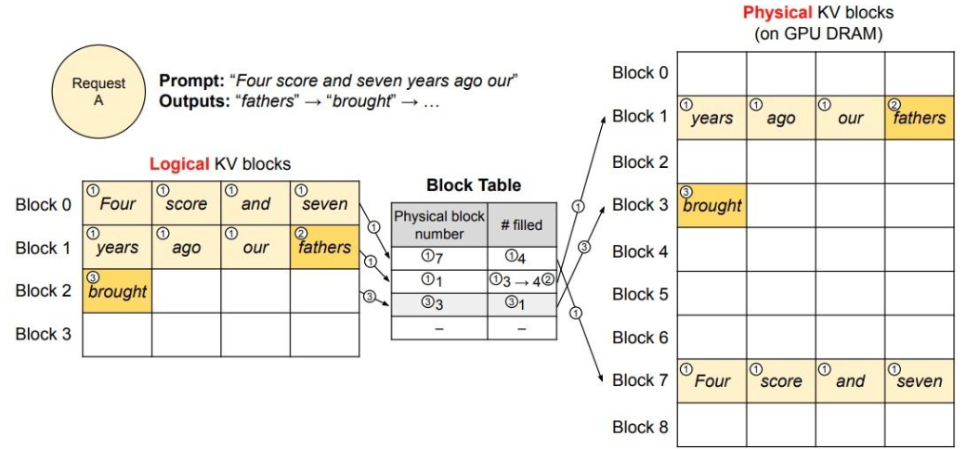
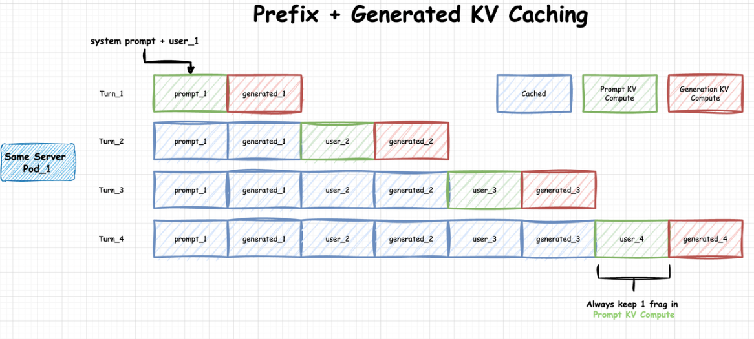
大模型软件框架 - 概览
4
基础
预训练
PyTorch & Tensorflow
DSL&API, Graph, AutoDiff, Compiler, CodeGen
Megatron-LM & Accelerate
Parallelism Settings, FP/BP Optimization, Redundancy
服务
后训练
vLLM & SGLang
Paged Attention, Prefix Caching, Speculative Decoding
OpenRLHF & veRL
Controller & Dataflow Opt, Efficiency & Flexibility
Notes:
这里为大家展示了大模型软件框架的全景概览 。从系统生命周期的维度来看，框架体系稳固支撑了服务、开发、预训练以及后训练等核心业务场景 。这其中不仅涵盖了我们耳熟能详的PyTorch和TensorFlow等基础编程框架 ，还汇聚了面向大模型训练和推理的众多系统级创新。例如Megatron在张量并行和流水线并行上的极致优化 ，vLLM引入的分页注意力机制和前缀缓存技术极大地提升了推理系统的吞吐量 ，以及像OpenRLHF在强化学习微调阶段对数据流和控制器的深度定制与优化 。这些框架共同构筑了繁荣且复杂的大模型系统软件栈。

Slide 5
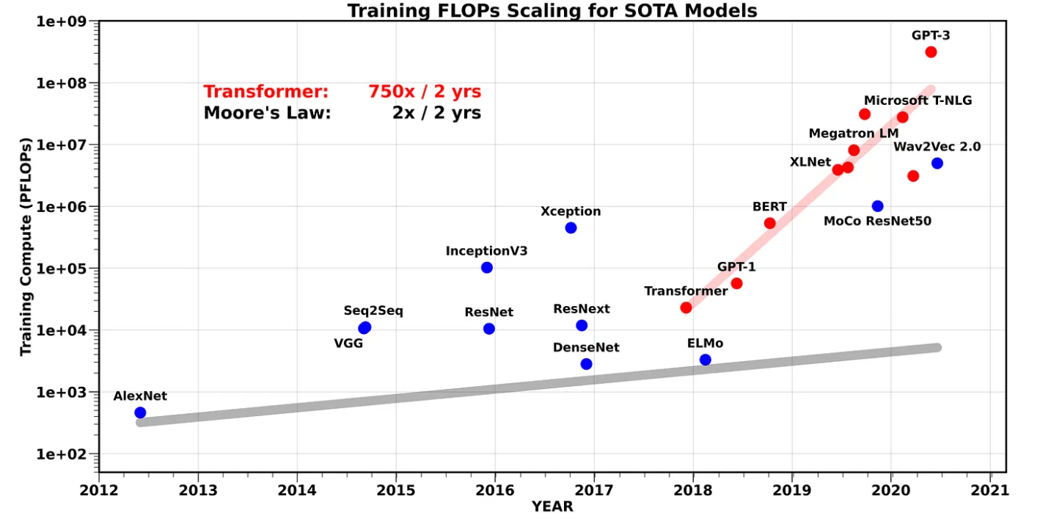
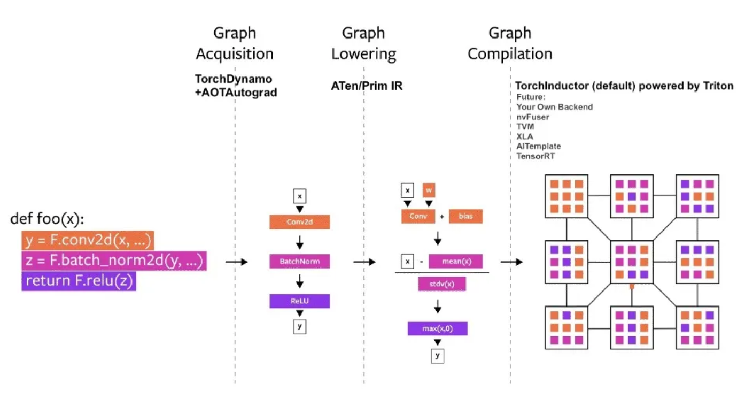
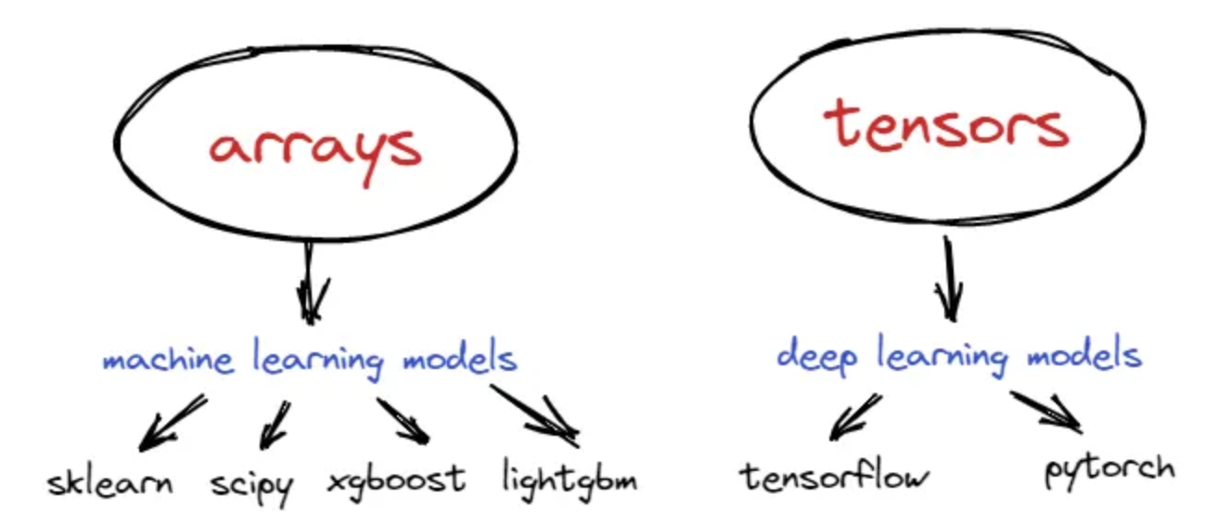
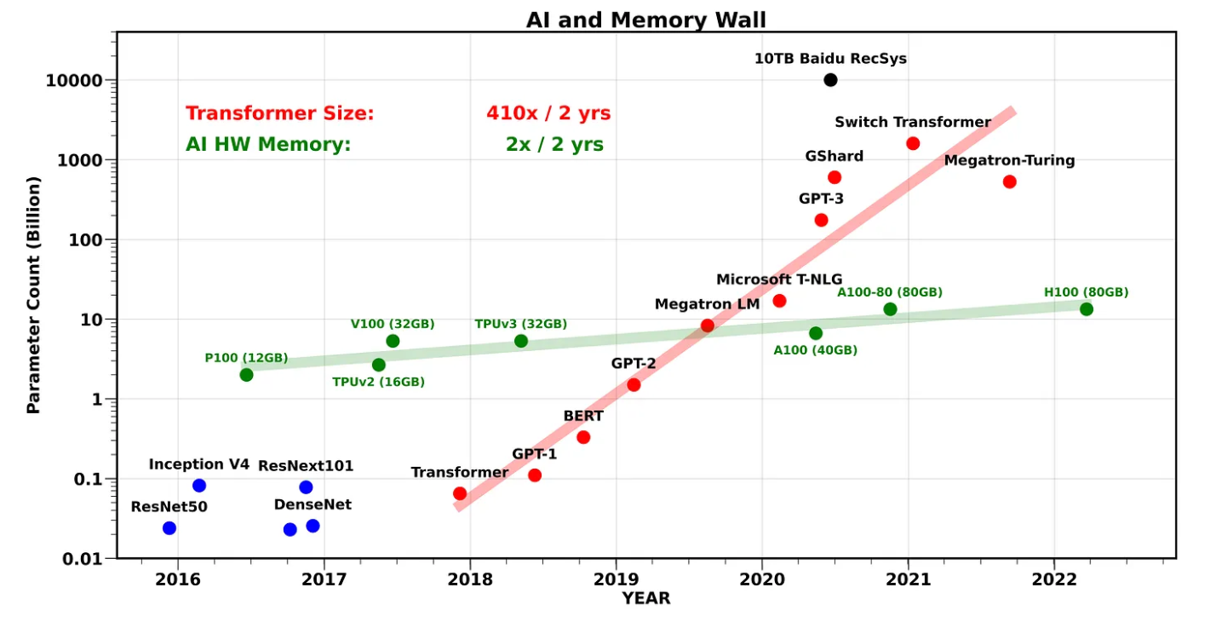

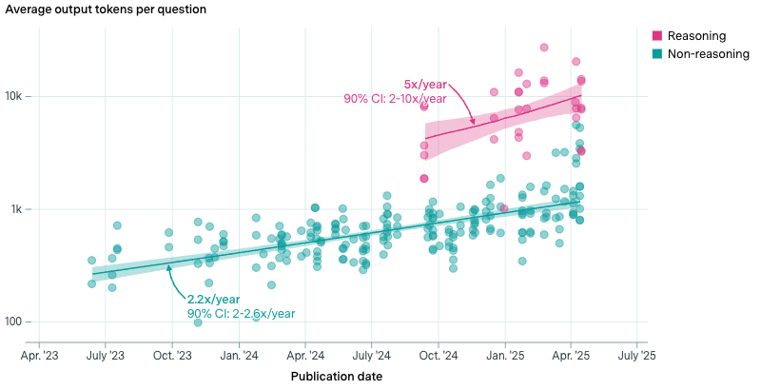
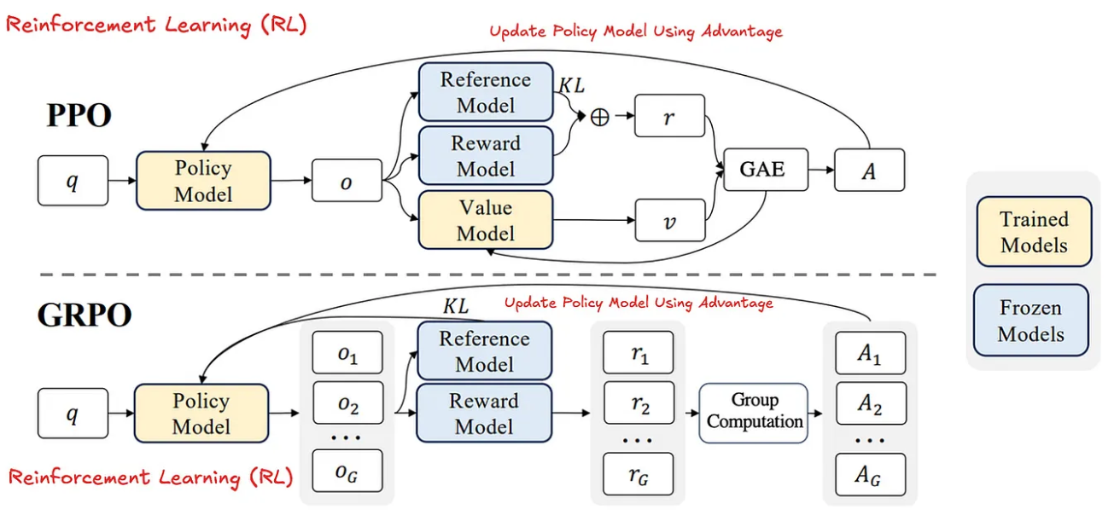
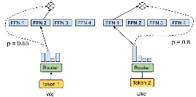
大模型软件框架 - 核心概念 (1/2)
5
基础
系统
Features: Automation, Abstraction, Backend Portability
Programming Model: Eager Execution v.s. Static Graph
Computation, Memory, and Communication Wall
算法
Runtime: Dynamicity at the inference time.
Post-training: DPO, PPO, GRPO, and etc.
Notes:
为了更好地理清脉络，我们进一步提炼大模型软件框架的核心概念 。这个前沿领域横跨了基础计算架构、上层算法设计以及系统工程三个核心维度 。在系统设计中，我们需要高度关注编译自动化、接口的抽象层级以及模型在不同硬件后端之间的可移植性 。在编程模型方面，工程界在动态图的易用性和静态图的极致性能之间不断寻找最优的平衡点 。同时，所有的底层系统优化都在努力突破计算、内存以及网络通信这三大物理红墙 。在模型推理阶段，应对运行时的动态性是系统优化的关键所在 。而在后训练阶段，诸如近端策略优化等各类对齐算法，也对系统框架的灵活性和计算效率提出了全新的挑战 。

Slide 6
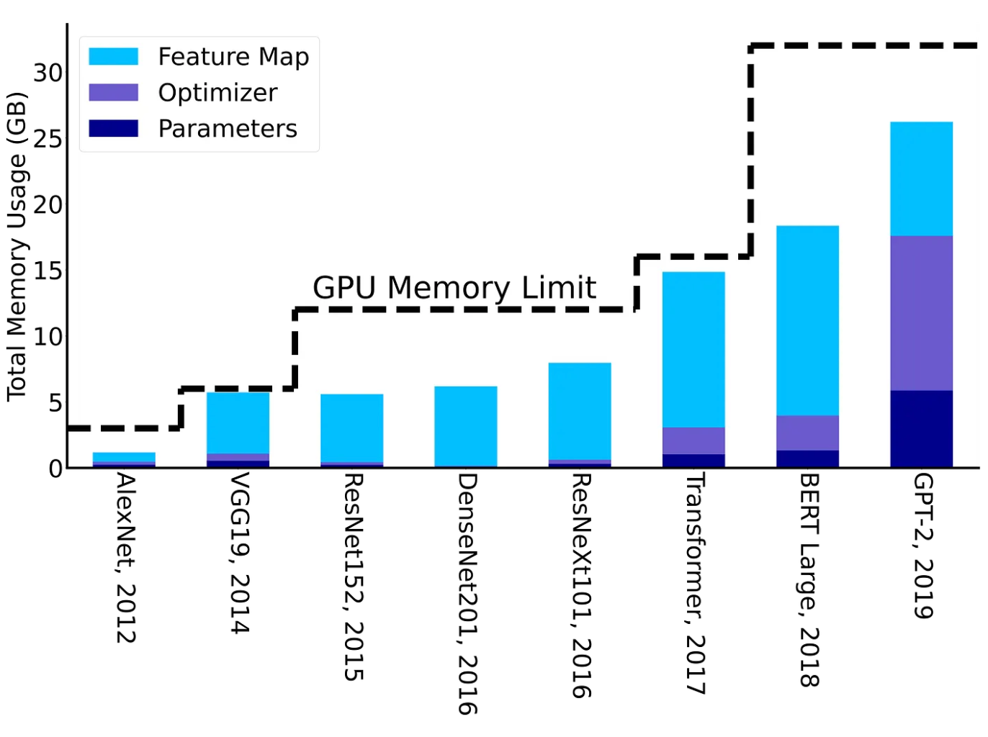
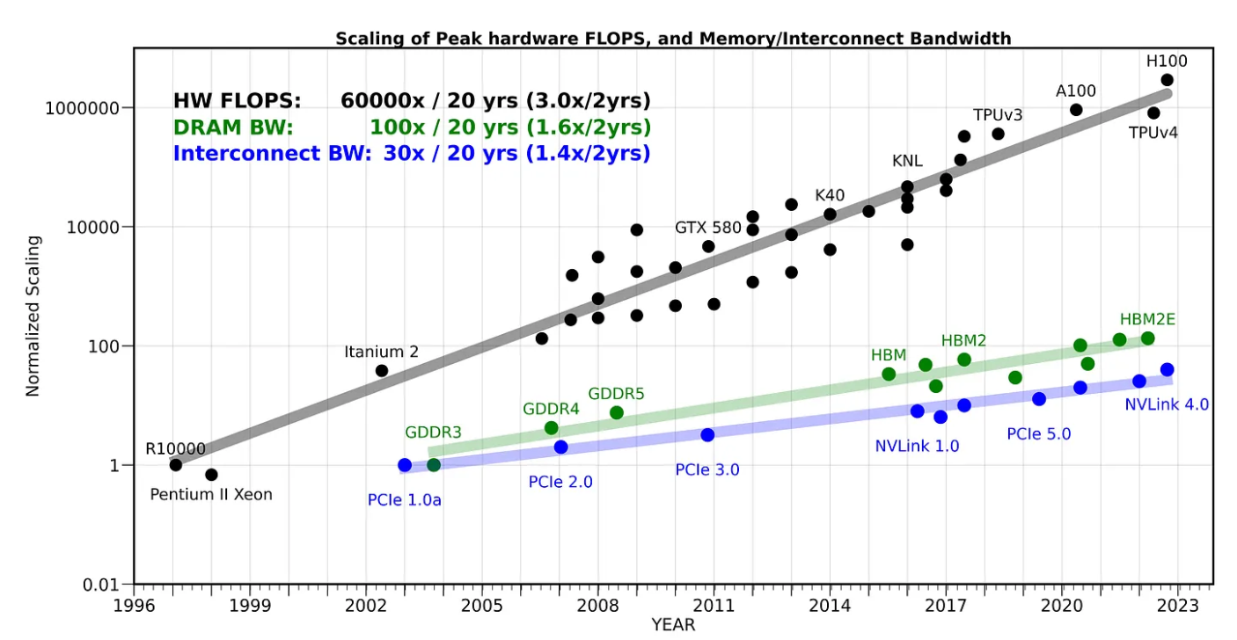
大模型软件框架 - 核心概念 (2/2)
6
基础
系统
Features: Automation, Abstraction, Backend Portability
Programming Model: Eager Execution v.s. Static Graph
Computation, Memory, and Communication Wall
算法
Runtime: Dynamicity at the inference time.
Post-training: DPO, PPO, GRPO, and etc.
Notes:
我们继续探讨核心概念背后的硬件制约因素 。从这几张经典的趋势图表可以直观感受到系统性能瓶颈的严峻演进。图表清晰地展示了硬件峰值算力与内存带宽的历史增长趋势。我们可以极其明显地观察到，计算处理能力的增长速度已经远远把内存带宽甩在了后面，这就是严重阻碍深度学习模型性能发挥的内存墙难题 。尤其是随着Transformer模型参数量和上下文序列长度的爆炸式增长，推理阶段键值缓存带来的显存压力变得极其庞大。因此，我们需要深度利用算子融合以及内存规划等高阶编译优化手段，来缓解内存带宽的压力并大幅提升硬件的实际利用率。

Slide 7
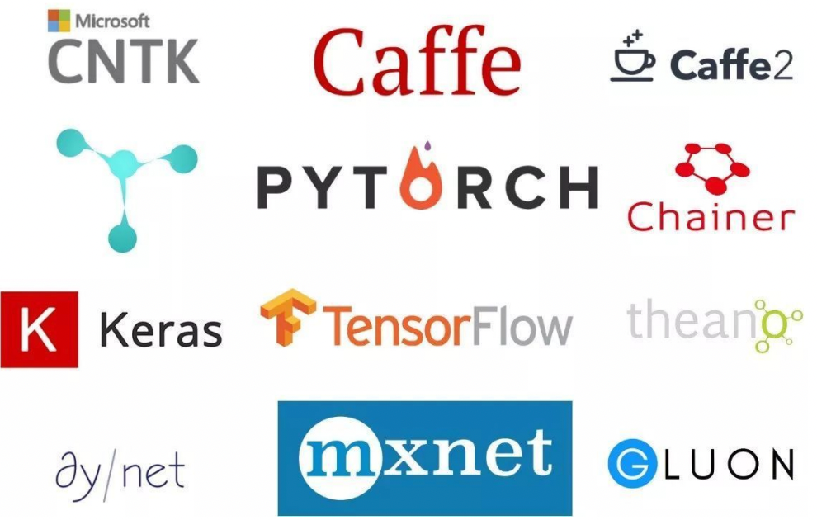
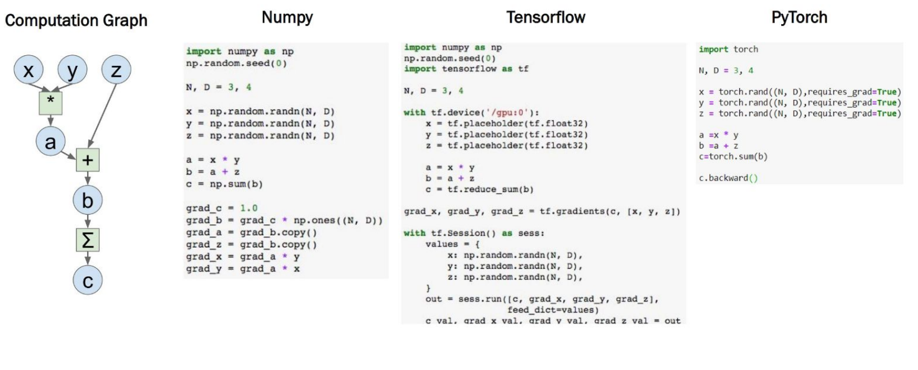
编程框架：PyTorch
7
PyTorch：（最）受欢迎的开源机器学习库
  特征：张量定义，支持 GPU 加速的计算，自动微分，编译器支持
其他机器学习框架
Numpy vs TensorFlow vs PyTorch
Notes:
接下来我们聚焦于目前学术界和工业界最受欢迎的开源机器学习库PyTorch 。大家可以看到，在众多深度学习框架的激烈角逐中，PyTorch凭借其极具前瞻性的设计脱颖而出 。它的核心特征包括极其灵活的张量定义、原生支持GPU加速的张量计算、强大的自动微分引擎以及近年来日趋完善的现代编译器支持 。对比早期基于纯静态图的TensorFlow和纯数值计算的Numpy，PyTorch在保留动态构建计算图核心优势的同时，极大地降低了算法研究人员的心智负担 。

Slide 8
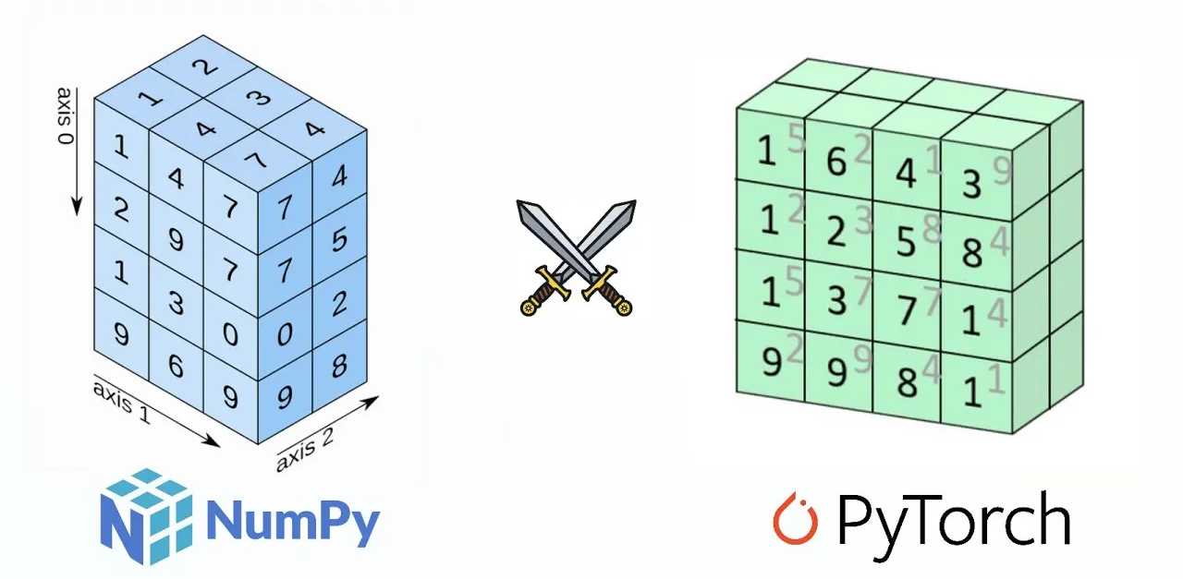
编程框架：PyTorch – Tensors
8
数据格式：Tensors
  PyTorch 中的 N 维数组，与 NumPy 的 ndarray 类似
  但 torch.Tensor 具备梯度支持和设备标志
示例：梯度支持
  t = torch.randn(1)
  t.requires_grad_()
  or t = torch.randn(1, requires_grad=True)
  Access the value: t.data
  Access the gradient: t.grad
https://medium.com/@vipinra79/understanding-tensors-in-pytorch-a-detailed-exploration-be51c735c2b1
Notes:
PyTorch最基础也是最核心的数据格式就是张量 。我们可以把它直观地理解为N维数组，它的概念模型与NumPy的多维数组非常相似 。但关键的不同之处在于，PyTorch的张量内建了对计算梯度的原生支持，并且带有极其明确的设备放置标志 。例如，当我们在创建张量时设置需要梯度属性为真，框架就会在后台静默且自动地为这个张量记录反向传播所需的计算图 。在代码执行过程中，我们可以随时通过data属性访问它的具体数值，并通过grad属性获取它在反向传播中计算得到的精确梯度 。

Slide 9
Programming：PyTorch – Tensors
8
数据格式：Tensors
  PyTorch 中的 N 维数组，与 NumPy 的 ndarray 类似
  但 torch.Tensor 具备梯度支持和设备标志
示例: 异构设备支持
  t = torch.randn(1)
  t.to("gpu:1")
  torch.cuda.is_available()
  torch-npu (华为昇腾支持)
  t.to("npu:0")
  torch.npu.is_available()
分布式支持
DTensor & DeviceMesh
Notes:
张量的另一个核心能力在于其强大的异构硬件支持与分布式抽象体系 。在实际工程中，我们可以轻松地通过内置的to方法将张量调度并搬运到不同的计算硬件上 。这种硬件抽象不仅限于主流的英伟达GPU，也同样原生支持华为昇腾等优秀的国产NPU加速硬件 。面向千亿参数规模的大模型分布式训练需求，PyTorch还引入了分布式张量和设备网格的高级抽象概念 。这允许底层框架将一个逻辑上的超大张量，自动切分并映射到由多台物理机和多个异构设备组成的庞大物理集群上，极大简化了各类并行策略的开发难度。

Slide 10
编程框架：PyTorch – Autograd
10
Autograd：自动微分包
  偏微分、链式法则等微分常用函数 => 调用 backward() 函数
  每一步的梯度都会进行累加 => 更新后需进行梯度清零 grad_zero()
示例
  x = torch.tensor(1., requires_grad = True)
  w = torch.tensor(2., requires_grad = True)
  b = torch.tensor(3., requires_grad = True)
  y = w * x + b # y = 2 * x + 3
  y.backward()
  print(x.grad, w.grad, b.grad) # 2, 1, 1
Notes:
支撑复杂深度学习模型进行反向传播的核心机制，是PyTorch的Autograd自动微分引擎 。这个引擎底层内置了极其完备的偏微分和链式法则等数学求导函数 。当我们在前向传播的标量输出节点上直接调用backward函数时，引擎会沿着内存中动态构建的计算图逆向遍历，高效且自动地计算所有前置叶子节点的梯度 。这里需要特别强调的是，PyTorch的底层设计逻辑是每一步计算出的梯度都会默认进行累加操作，所以在每一轮网络权重更新完毕之后，我们必须显式地手动执行梯度清零操作，以避免历史陈旧梯度严重污染当前计算轮次的更新方向 。通过这段简洁的线性方程代码示例，我们可以非常清晰地透视计算图动态构建和数学梯度回传的整个精密过程 。

Slide 11
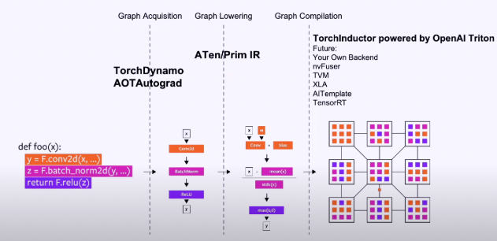
编程框架：PyTorch – 技术细节 (1/5)
11
启用训练或推理任务非常简单。但性能表现如何？
  在初期，PyTorch 的设计原则之一是：易用性优于性能
  随着硬件算力的提升：
  性能、可移植性以及可扩展性变得越来越重要！
PyTorch (2.0) 先进的内部工作流：（性能优化）
  编译优化
  计算图捕获（获取）
  计算图下译
  计算图编译
PyTorch 2.0 后端
Notes:
现在我们进入更为硬核的框架底层编译器技术细节探讨 。虽然PyTorch在启用模型训练或推理任务时API设计得非常简单优雅，但它的底层执行性能表现究竟如何呢 ？在框架发展初期，PyTorch秉持的核心设计原则是易用性绝对优于极致性能，主打动态图带来的灵活调试体验 。然而，随着算力需求飞速跨越，单靠人工手写内核库已经完全无法满足大模型的算力榨取需求，框架的执行性能、硬件可移植性以及集群可扩展性变得生死攸关 。为此，PyTorch二点零引入了一套极其先进的内部编译优化工作流 。这套工作流通过计算图精准捕获、计算图层次化下译以及最终的底层硬件计算图编译三大核心阶段，实现了对动态图Python代码的深度系统级加速优化 。

Slide 12
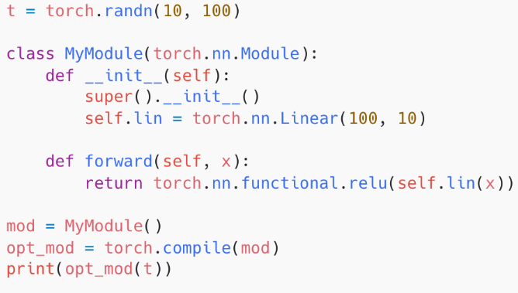
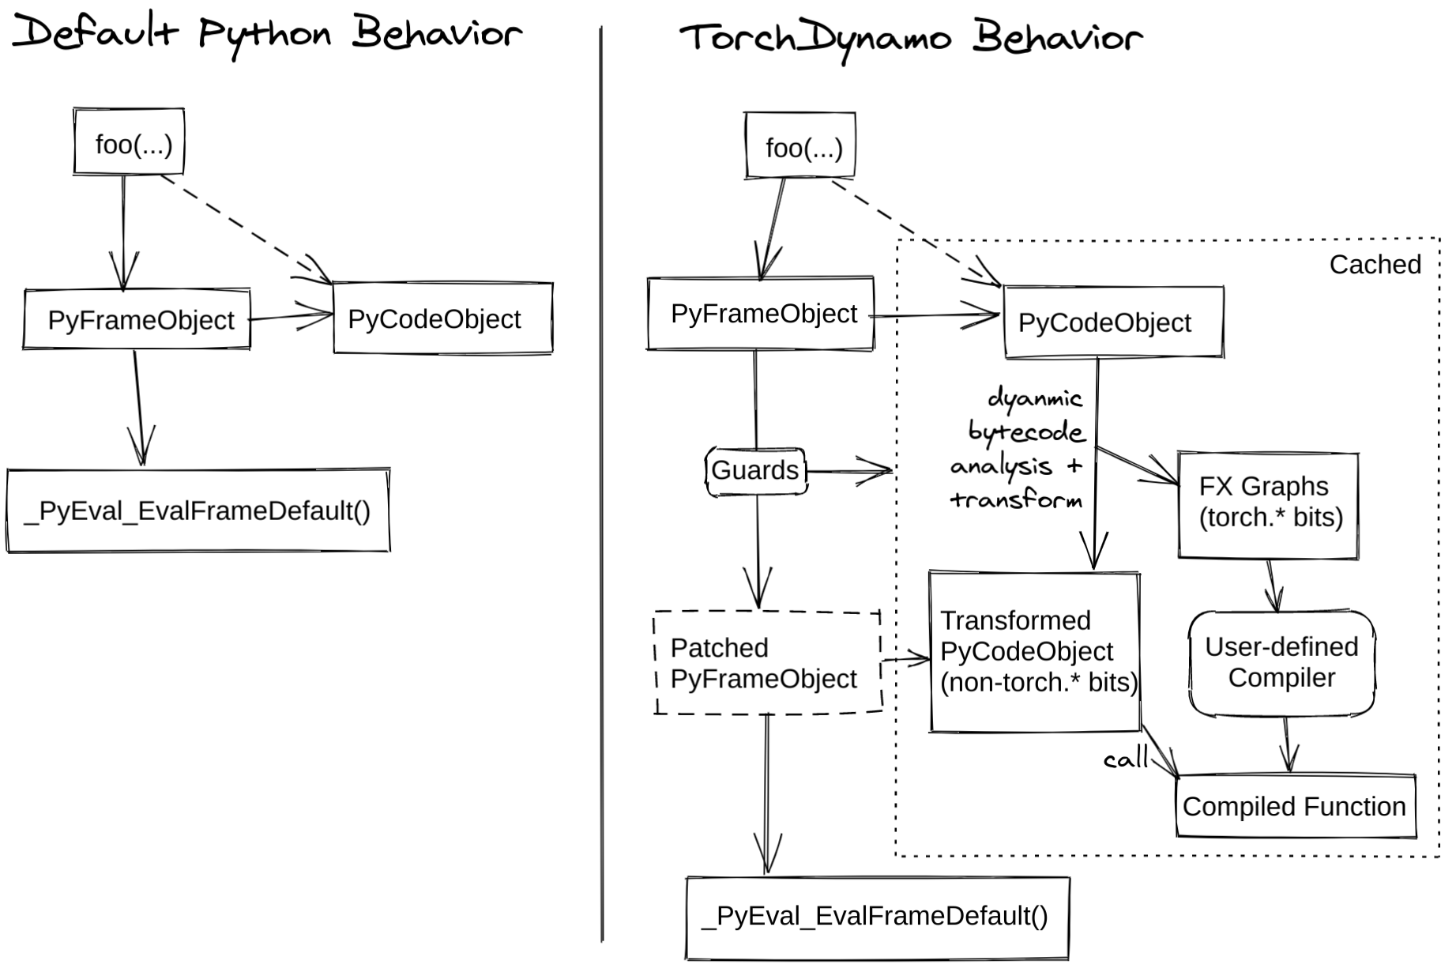
编程框架：PyTorch – 技术细节 (2/5)
12
PyTorch 2.0 的统一入口： torch.compile()
Torch Dynamo （用于正向传播）
  用于计算图提取的即时（JIT）编译器
  通过字节码与虚拟机，提供了更灵活的支持
  当遇到不支持的算子时，会发生 Graph Break
  图重编译检查（在静态形状模式下）：
    包括张量形状、步长、设备等
  动态纬度的张量计算无需重编译
AOTAutograd 用于反向传播过程中的图提取
Notes:
要触发刚刚提到的完整编译工作流，用户只需调用PyTorch二点零提供的极简统一入口函数，也就是torch点compile 。在这个复杂的链路中，首当其冲的是Torch Dynamo核心模块，它本质上是一个专用于正向传播计算图无缝提取的即时编译器 。Dynamo通过在Python虚拟机极低的层面进行动态字节码分析与即时转换，提供了比传统静态追踪方案更为健壮和灵活的支持 。当编译器遇到无法安全解析的Python原生控制流或尚未支持的特殊算子时，系统会安全地触发图断裂机制退回原生执行 。为了高效处理动态输入，它创新性地引入了守卫机制来进行严格的图重编译检查，校验维度包括张量的形状、内存步长和具体的硬件设备信息 。如果系统处于动态形状模式下，只要输入张量维度的变化符合既定的符号推理规则，底层的繁重计算就完全无需重新触发昂贵的编译过程 。另外，针对训练场景，我们使用AOTAutograd技术来专门负责反向传播过程中的计算图提取，从而确保前反向联合计算图的完整性与一致性 。

Slide 13
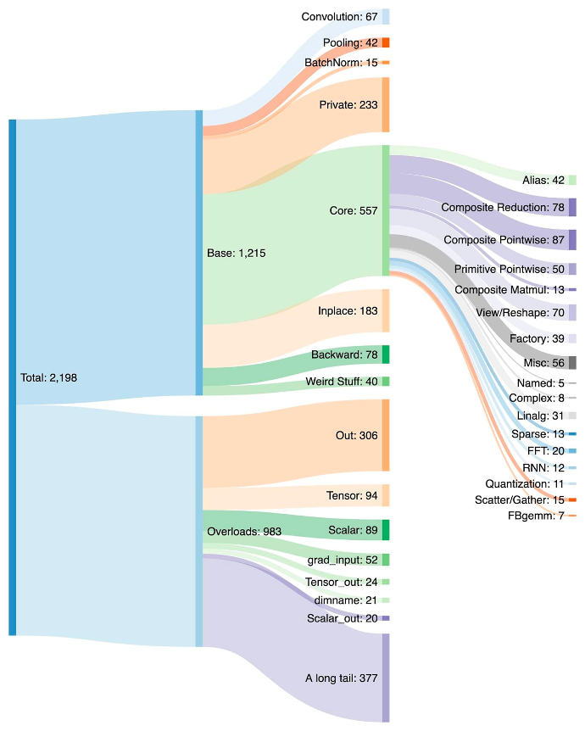
编程框架：PyTorch – 技术细节 (3/5)
13
PyTorch 2.0 的统一入口： torch.compile()
ATen/PrimIR
  PyTorch 中的算子数量：1200+（包含 2000+ 个重载算子）
  Prim IR 中的算子数量：约 250 个（相当底层的表示）
  ATen 中的规范化算子数量：约 750 个
ATen IR 算子：
  适用于已经在 ATen 级别集成的后端
  适用于那些无法通过编译手段从 Prim ops 等底层算子集中恢复性能的后端
Notes:
当动态计算图被Dynamo成功捕获之后，紧接着的下一步就是计算图的层级下译与严格规范化 。前端模块捕获到的原始计算图，使用的是包含众多复杂重载逻辑的ATen算子集合，这类高层算子在PyTorch源码中有超过一千两百个，如果算上各种细微的变体重载则数量多达两千多个 。为了极大减轻各类异构编译器后端的适配工程负担，框架精心设计了将其下译为语义更为底层且指令集更精简的中间表示过程，也就是Prim IR体系 。在Prim IR这一层，系统的总算子数量被暴利缩减到了仅仅约两百五十个基础算子 。与此同时，系统还长期维护了包含约七百五十个规范化算子的核心ATen子集 。这种规范化的ATen中间表示层设计极具战略眼光，它非常适用于那些已经在ATen高级别集成了成熟算子库的现有硬件后端，同样也十分适用于那些无法从极底层的Prim算子集中有效且低成本地恢复极致硬件性能的特殊定制加速器后端 。

Slide 14
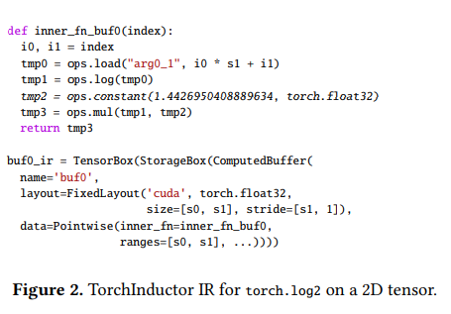
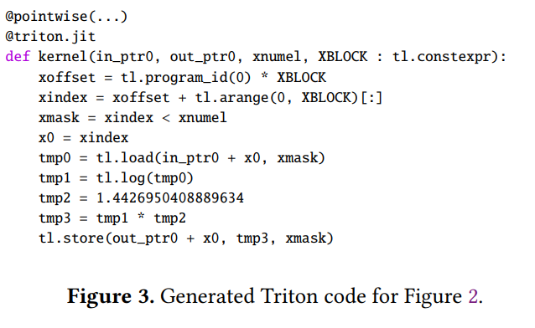
编程框架：PyTorch – 技术细节 (4/5)
14
PyTorch 2.0 的统一入口： torch.compile()
支持 OpenAI Triton 的 TorchInductor
  默认编译器后端
  Python 原生且 PyTorch 优先
  循环级 TorchInductor IR 包含 54 个原语算子
“运行即定义”概念：
  IR 使用可执行的 Python 代码来定义循环体
  使用 Sympy 符号来处理动态形状
调度：主要用于算子融合
代码生成：支持 Triton、C++ 及封装器生成
Notes:
编译优化链路的最后一环是进行极致的图编译并生成最终执行的底层机器或内核代码 。在这里占据绝对核心地位的是作为默认编译器后端的TorchInductor组件 。它是一个严格遵循Python原生语义且秉持PyTorch优先设计理念的现代化深度学习编译器 。TorchInductor能够将上一阶段输入的中间表示精准转换为仅仅包含五十四个底层原语算子的循环级中间表示 。它在架构上创新性地采纳了运行即定义的核心概念，直接使用可被执行的Python子集代码来明确定义内存布局和稠密循环体，并深度且无缝地融合了Sympy符号代数引擎，从而能够极其优雅且精确地处理复杂动态形状的代数推导 。在核心的调度层面上，它承担了极其关键的算子融合工作，通过精妙的调度算法将多个微小算子融为一体，大幅减少高昂的全局显存读写瓶颈开销 。最终，底层代码生成器会依据目标运行硬件的架构特征，生成原生且高度并行的优化的C加加代码，或者是专用于英伟达GPU极致加速的Triton内核源码 。

Slide 15
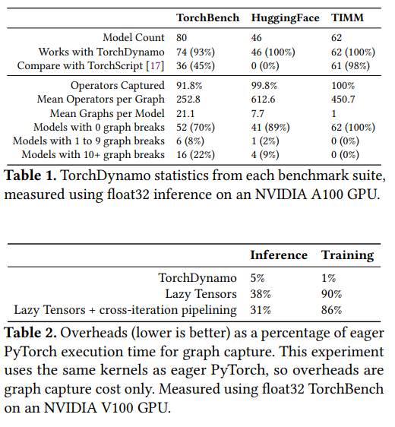
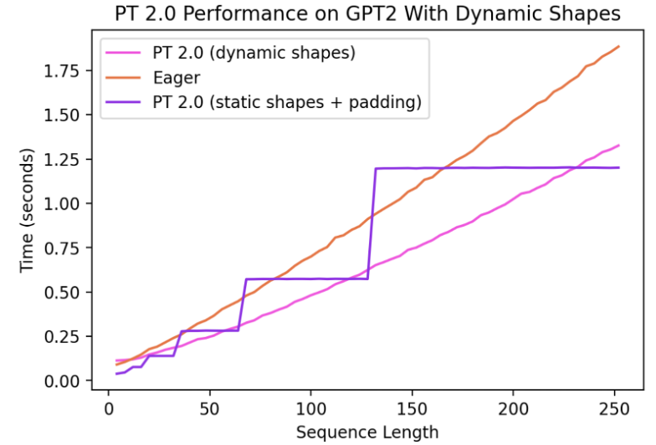
编程框架：PyTorch – 技术细节 (5/5)
15
PyTorch 2.0 的评估
  更好的性能表现
  支持动态形状
  更广泛的模型支持
Notes:
我们现在来看一下PyTorch二点零这一整套复杂编译架构落地后的最终评估表现 。通过TorchBench、HuggingFace等多个工业界权威基准测试集的严苛验证，这套全新的动态编译链路带来了极其显著的端到端性能提升 。它不仅在传统的视觉静态图场景下表现极其优异，更完美兼顾了当代大语言模型的动态形状苛刻需求，彻底打破了传统静态编译器在面对频繁变化的变长文本序列时，因极度频繁触发重编译而导致的性能崩塌魔咒 。此外，得益于底层完备且安全的Python回退执行机制，它对各类长尾复杂的深度学习模型架构提供了极其广泛且高度稳定的兼容性与支持保障 。

Slide 16

解决方案： FlagOS， 统一AI系统软件栈
Notes:
面对当前高度碎片化且底层极其复杂的异构硬件生态系统，我们迫切需要更加宏大且系统性的平台级破局解决方案。这里为大家重磅展示的是智源研究院主导推出的FlagOS生态，这是一个具有划时代意义的统一AI系统软件栈架构 。FlagOS在架构极底层彻底屏蔽了不同芯片指令集的技术壁垒，无论是国际主导的英伟达GPU集群、蓬勃发展的各类国产NPU矩阵，还是极具潜力基于RISC-V开源架构的AI专属芯片，都能在这个统一软件栈上实现无缝的代码执行与性能释放。在中间支撑层，它提供了经过极致优化的通用大模型算子库FlagGems以及实现跨硬件图编译的统一编译器FlagTree。向上它则深度且紧密地适配了当前业界主流的百亿千亿级语言模型和多模态视觉模型，业务版图全面覆盖了从数据中心级需要极高吞吐的大规模分布式训练任务，一直延伸到边缘侧以及具身智能机器人的超低延迟端到端推理场景。这是一个极具宏大战略意义的自主生态级软件工程。

Slide 17








https://space.bilibili.com/3546791834290849
https://github.com/flagos-ai
https://www.zhihu.com/people/95-22-20-18/posts
https://flagos.io/Home
Notes:
这一页为大家整理提供了FlagOS生态矩阵相关的核心开源代码仓库链接以及核心技术社区的快捷入口 。希望在系统方向深入研究或者渴望参与核心开源建设贡献的同学们，可以随时扫描屏幕上的二维码或者在课后访问这些仓库地址获取更多硬核的代码与架构资料。作为计算机体系结构方向的研究者，我们非常鼓励大家撸起袖子动手去探究系统最底层的源码实现逻辑。

Slide 18

感谢观看！
Notes:
本节课关于深度学习框架底层调用链路深度分析的内容就全部到这里了 。希望大家课后能紧密结合实际的代码工程实践，好好消化今天讲授的计算图机制与前沿的AI编译器原理。感谢大家的认真聆听与参与，我们下节系统基础课再见。

